Slide 1
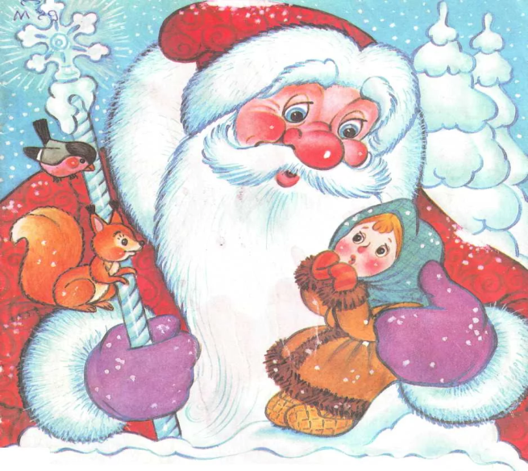
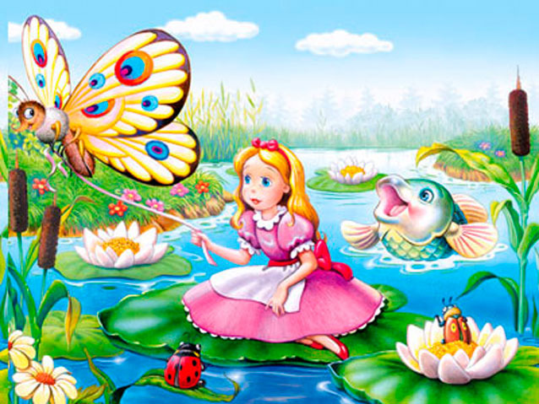
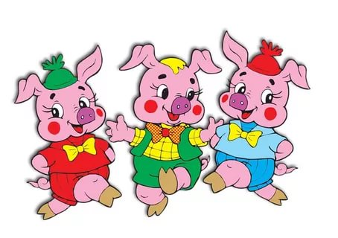
Права сказочных героев

Slide 2
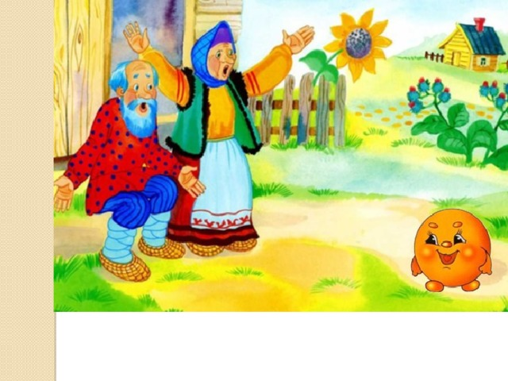

Slide 3
Право на жизнь

Slide 4
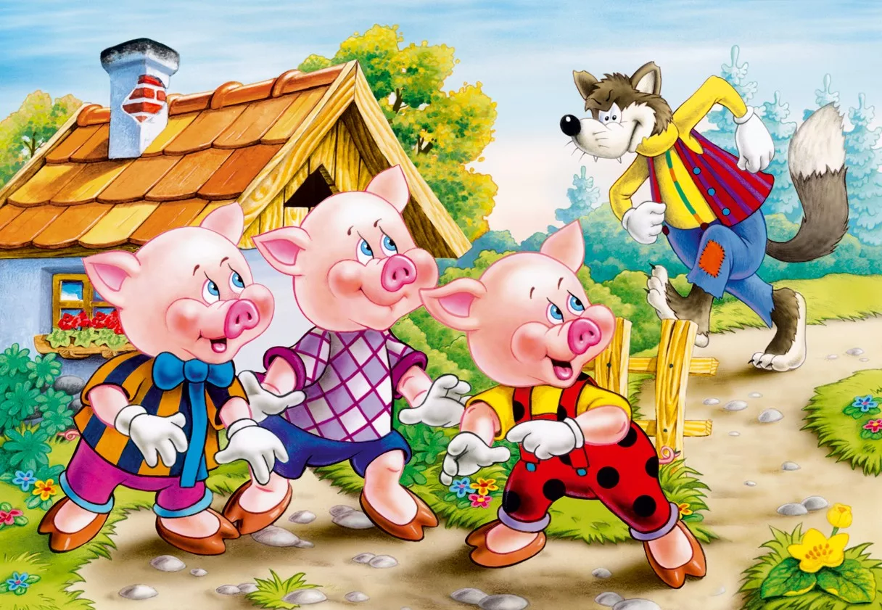

Slide 5
Право на неприкосновенность жилища

Slide 7
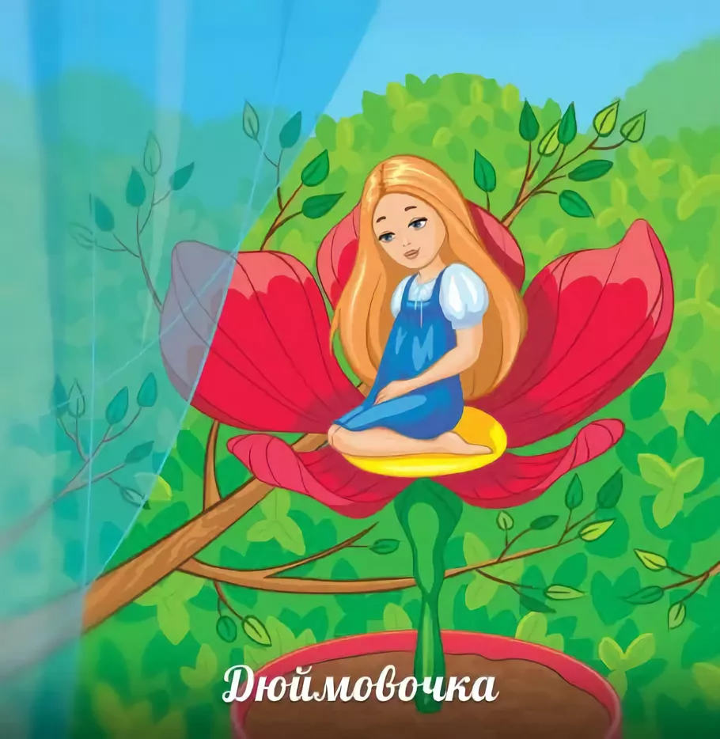
Право на свободу вступления в брак

Slide 8
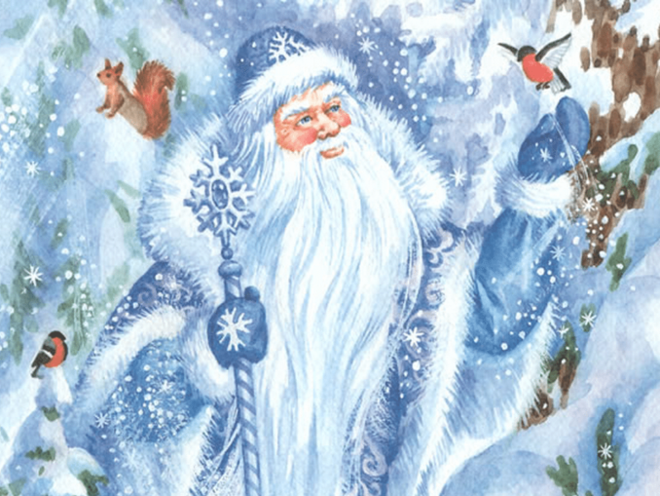

Slide 9
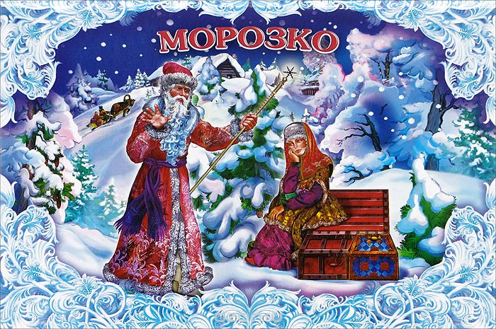
Право жить и воспитываться в семье

Slide 10
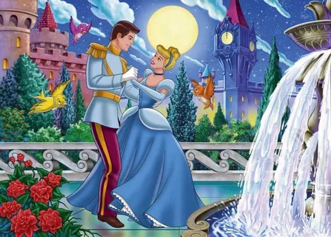

Slide 11
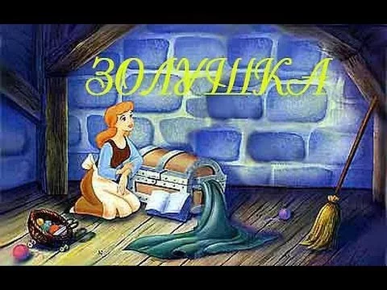
Право на отдых и досуг

Slide 12
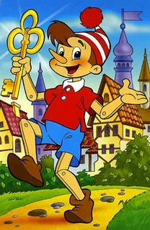

Slide 13
Жестокое, бесчеловечное обращение, эксплуатация несовершеннолетних

Slide 14
Спасибо за внимание!!!

